Slide 1
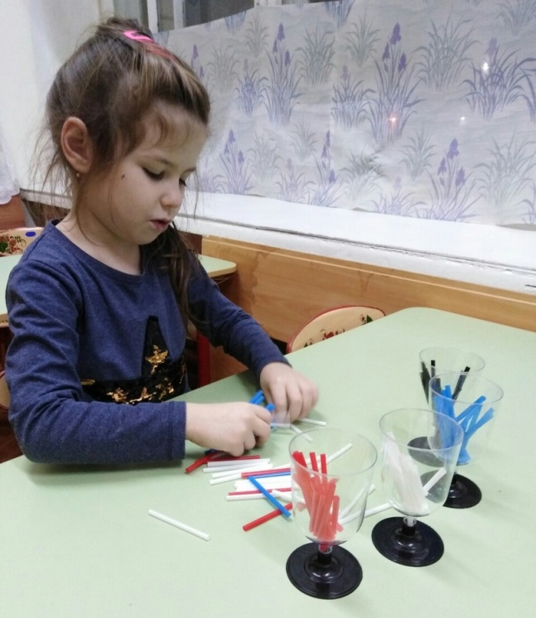
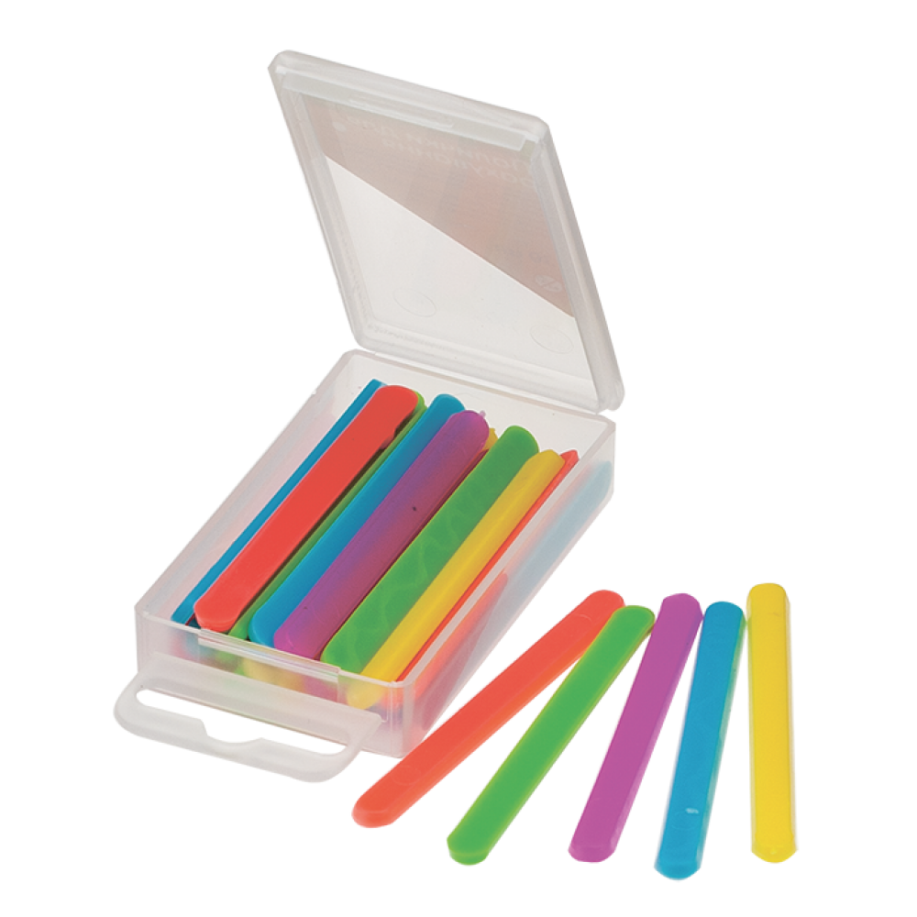
Счётные палочки – кладезь знаний и умений.
Составила: Шаповалова Л.М.

Slide 2
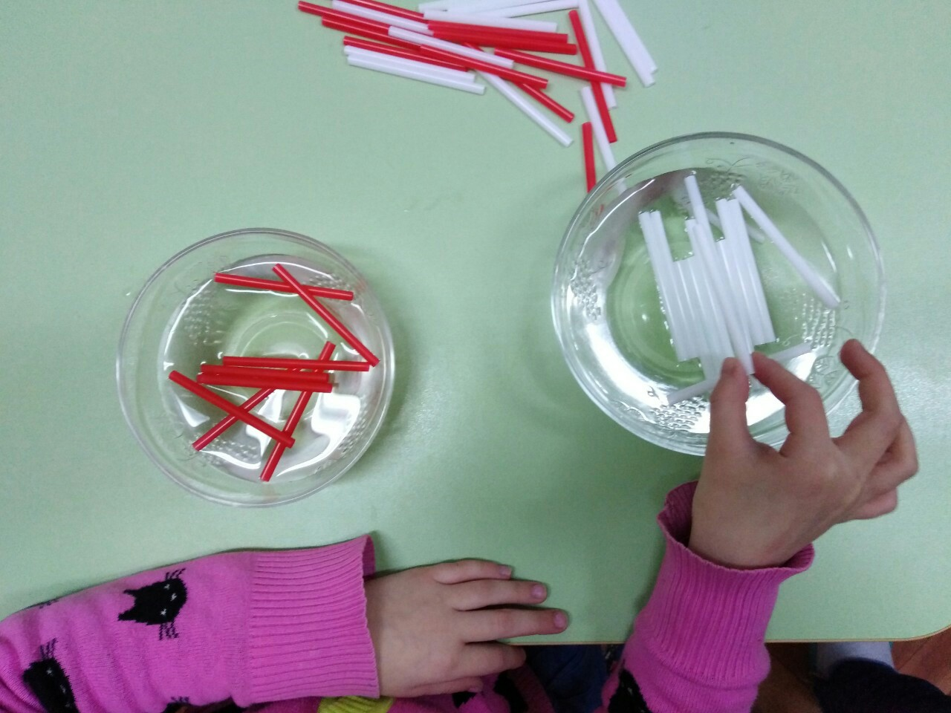
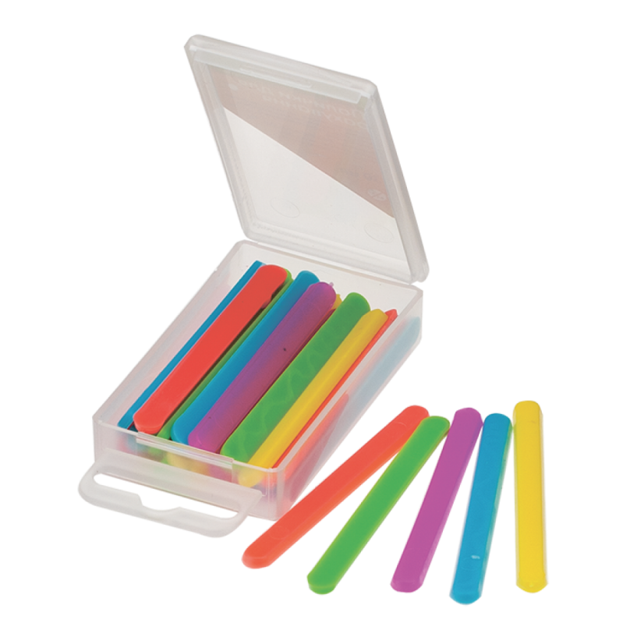
Известному педагогу В. А. Сухомлинскому принадлежит высказывание: «Ум ребёнка находится на кончиках его пальцев».

Slide 3
1.ЭТАП «Знакомство» Ребёнку всегда хочется потрогать, попробовать, посмотреть тот предмет, который он держит в руках: игрушку, карандаш (дети любят рисовать), пластилин...
А) Предложите ребенку собрать счетные палочки, правой рукой в кулачок, левой руки.
Б) Предложите ребенку воткнуть счётную палочку в пластилин, затем: по цвету, по количеству.
В) Предложите ребенку разложить палочки в прозрачные ёмкости: по цвету, по количеству.
Г) Предложите ребенку отпустить палочки в прозрачные ёмкости с водой: по цвету, по количеству. (ни для кого не секрет, что дети любят игры с водой)

Slide 4
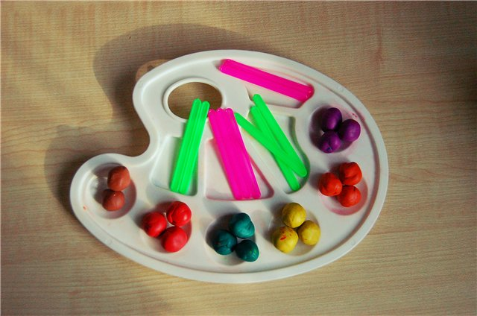

Slide 5
2.ЭТАП Выкладывание предметов по несложным схемам. Показ образцов изображений сопровождается стихами, загадками, потешками, изображениями реальных предметов. Дети 4-5 лет палочки накладывают прямо на рисунок. Для этого была сделана картотека - схем в соответствии с лексическими темами. Картотека постоянно пополняется.
А) Выкладывание геометрических фигур
Б) Выкладывание «новых» предметов, путём добавления (новообразование) (слайд)
В) Выкладывание несложных предметов по образцу взрослого на занятиях, как часть занятия (карточки- схемы по лексической теме) Кошка, листок, погремушка…
Г) Предложите ребенку собрать счетные палочки одними и теми же пальцами разных рук: двумя указательными, двумя безымянными.

Slide 6
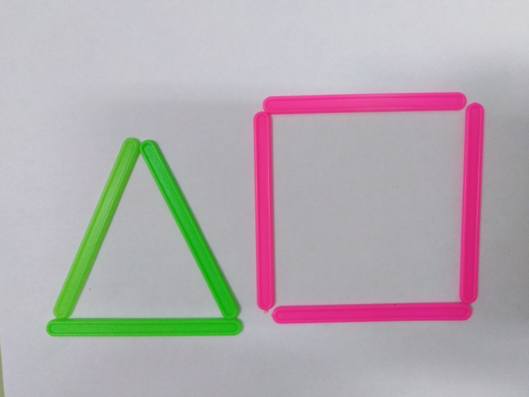
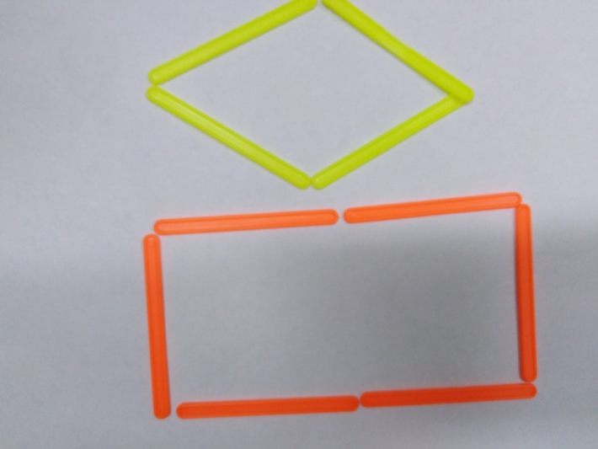
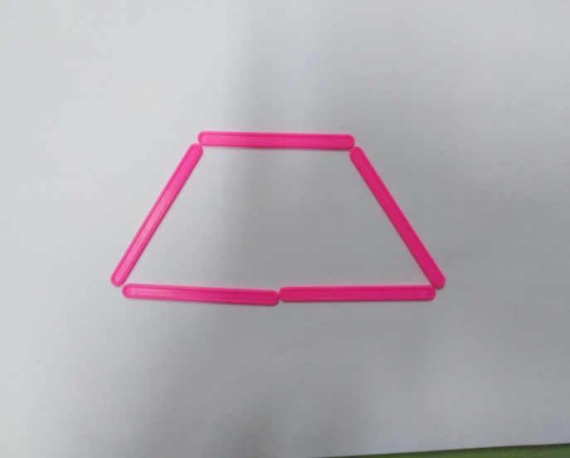

Slide 7
3.ЭТАП «Новотворчество» так называю его я.
А) Предложить ребенку собрать счетные палочки одними и теми же пальцами разных рук: двумя указательными, двумя средними, двумя безымянными, двумя мизинцами.
Б) Предложить ребёнку 6-7 лет посмотреть на картинку и выложить её самостоятельно.
В) Предложить придумать свой рисунок. (слайд)
Г) Предложить ребёнку сосчитать, сколько палочек ему понадобилось, для выполнения задания.
Д) Предложить ребёнку, подгруппе детей выложить сюжет (например - по прослушанной сказке)

Slide 8
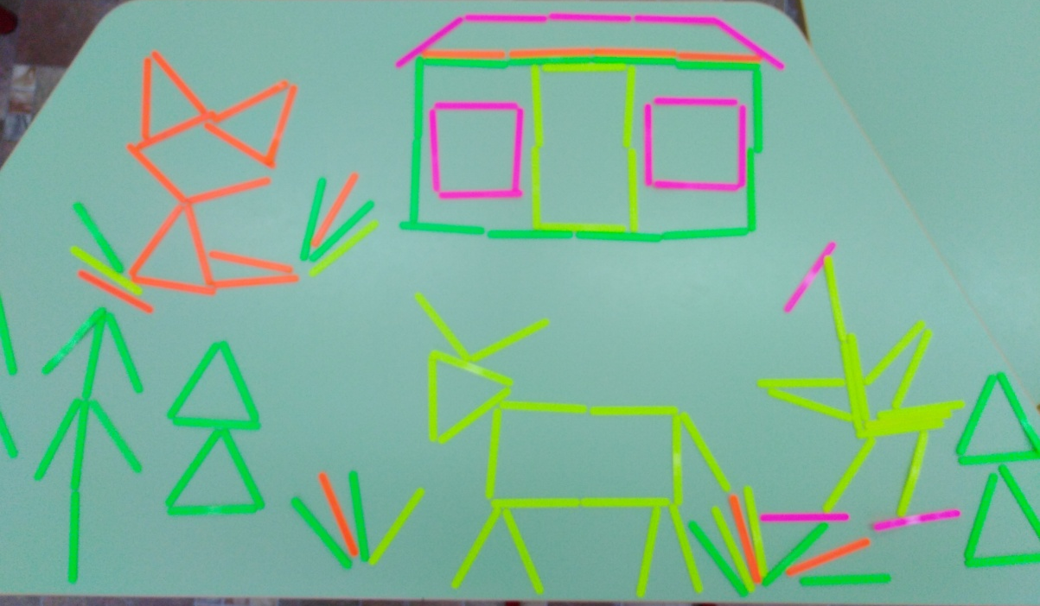
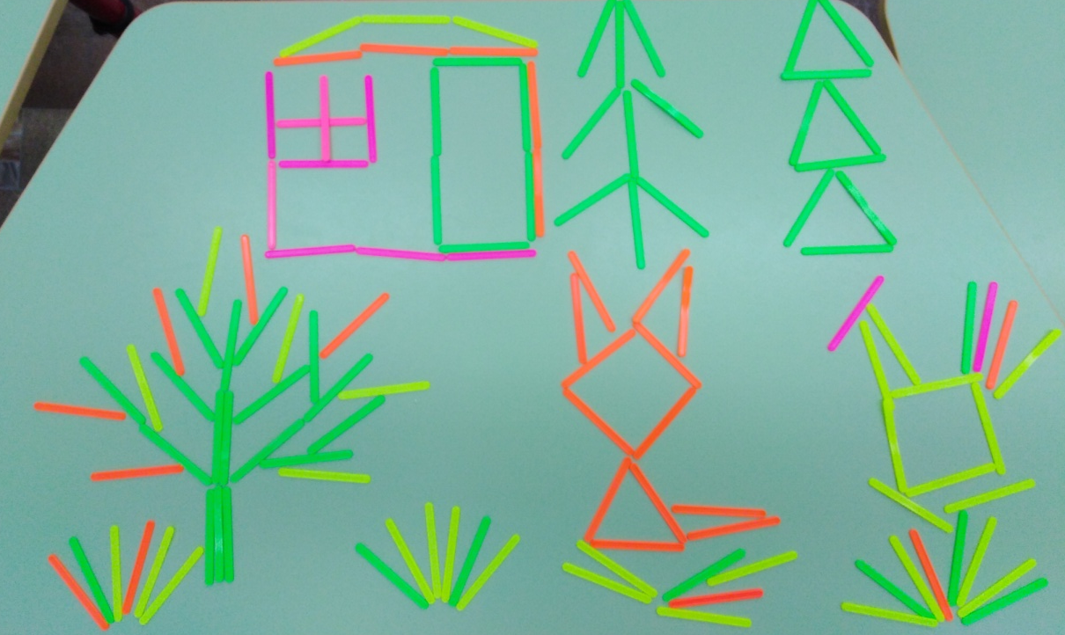
Сказка
«Зимовье зверей»

Slide 9
4.ЭТАП Игры с палочками - логические игры и головоломки, они очень полезны для детей, так как развивают логику, внимание, пространственное мышление, учат ребенка искать новые и нестандартные решения. Предлагаем вам побыть в роли детей и поиграть. Заключительным этапом игр с палочками считаются

Slide 10
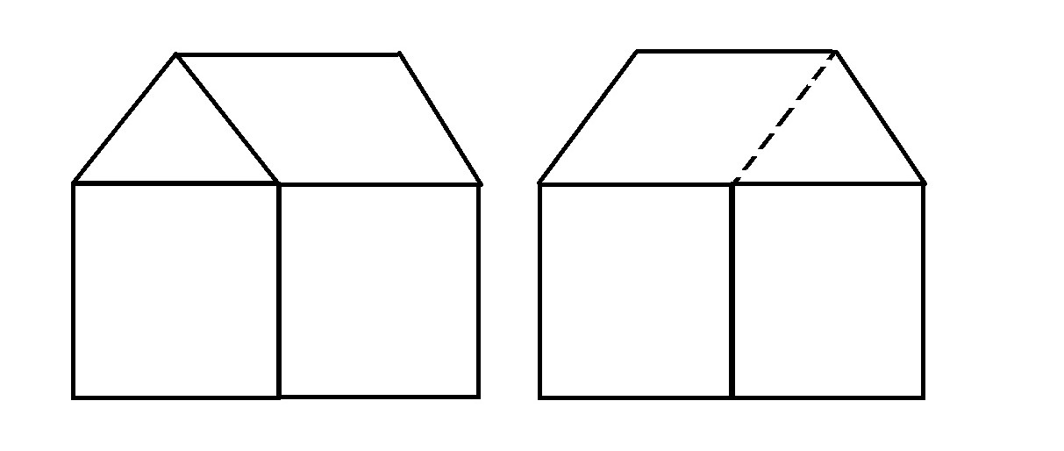
Построим «дом» из счётных палочек, чем выше и ровнее «дом», тем лучше (взрослый показывает схему-образец).
Задание № 1: Возьмите альбомные листы и выложите из палочек домик (рис. 1). Переложите 1 палочку таким образом, чтобы домик был перевернут в другую сторону.

Slide 11
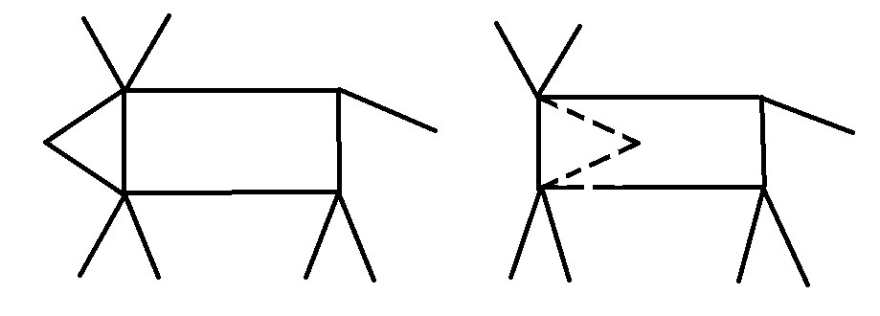
Задание № 2: Уберите палочки и выкладываем фигуру, которая похожа на корову. Переложите две палочки так, чтобы фигура, похожая на корову, смотрела в другую сторону.

Slide 12
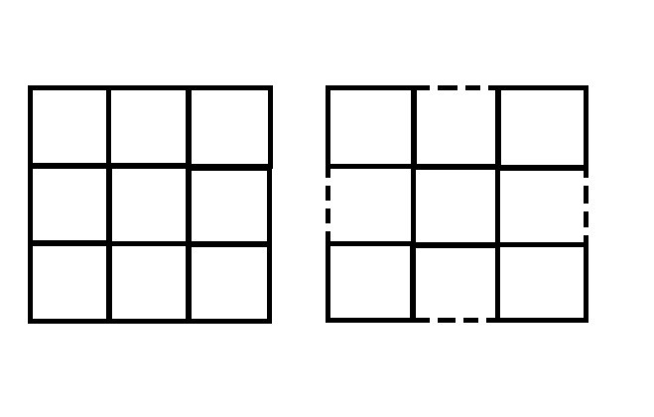
Задание № 3: Выложите фигуру, состоящую из 9 квадратов.
В фигуре, состоящей из 9 квадратов, убрать 4 палочки, чтобы осталось 5 квадратов.

Slide 13
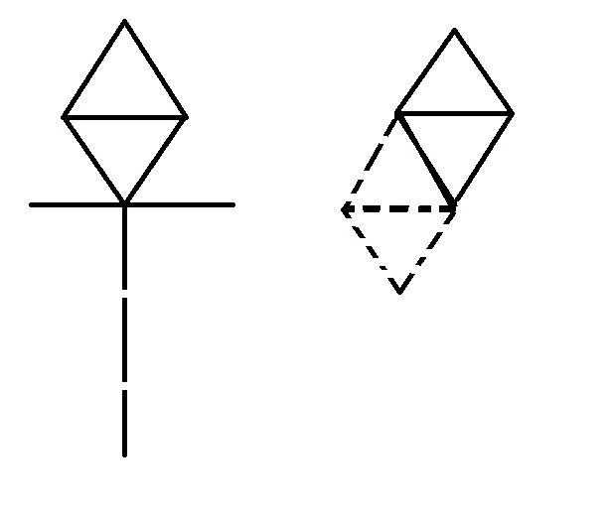
Задание № 4 Выкладываем фигуру, напоминающую фонарь. В фигуре, напоминающей фонарь, переложить 4 палочки, чтобы получился четырёхугольник, состоящий из 4 равных треугольников.

Slide 14
Задание № 5: из 7 палочек надо составить 3 треугольника.
Задание № 6: убрать 4 палочки, чтобы получились 3 квадрата.

Slide 15
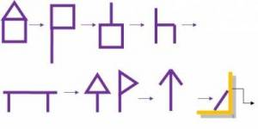
Задание № 7
Мы 6 палочек возьмем
И построим новый дом!
Если 2 переложить,
В доме том не смогут жить,
Он уже не дом, а флаг.
Кто сумеет сделать так?
Захотелось покопать-
Надо палочку убрать
И переложить другую.
Так лопатку получу я!
А у вас она готова?
Передвинем палку снова
А внизу одну возьмем
И в коробку уберем.
Вышел стульчик!
Отдыхайте!
Сколько палочек? Считайте.
Сосчитали?
Их четыре!
Ножки вы раздвиньте шире,
Спинку надо положить –
Будет стул столом служить!
Если вам не надоело,
Продолжаем наше дело:
Сделаем дорожный знак
Или треугольный флаг.
Снова 2 переложили
И стрелу мы получили!
Только вот стрела сломалась-
Палочка одна осталась.
Мы ее на стол положим –
Треугольник сделать сможем!

Slide 16
5.ЭТАП Заключительным этапом игр с палочками считаются игры – с графическими изображениями
Здесь палитра очень широка, выкладываем на столе, на листе бумаги, на листе бумаги в нарисованную клетку (в размер счетной палочки). Выкладываем всё: забор, зигзаг, ковер…
Также выкладываем буквы, слоги, слова, схемы предложений, цифры…

Slide 17
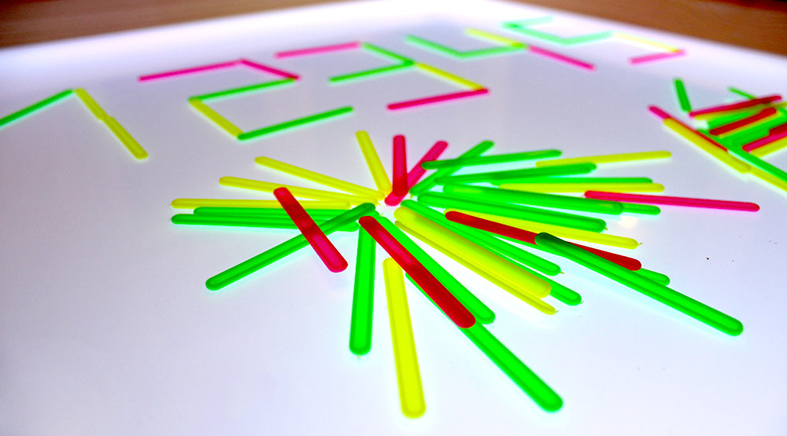
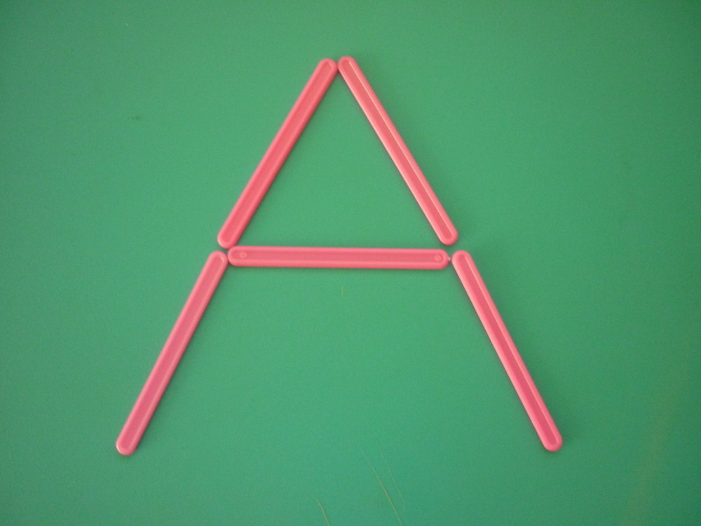

Slide 18
Самое хорошее в играх с палочками:
играть в них можно дома, на улице или в дороге. Достаточно найти ровную поверхность, для выкладывания нужных схем.
они не занимают много места
они доступны по цене (можно сделать самим)
Совместные игры с счётными палочками - прекрасный способ, провести с ребенком время с пользой, тренируя при этом: моторику, логику, смекалку, память, мышление, умение работать в парах. Будем рады, если игры с палочками вам понравились и станут любимым развивающим материалом для вас и ваших детей.

